Slide 1
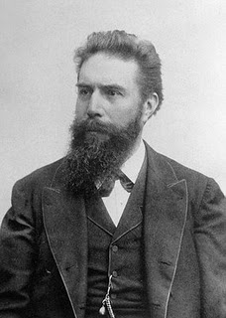
Wilhelm Röntgen
Natuurkunde – Yaela Pardoel – A2a

Slide 2
Inhoud
Levensloop
Ontdekking en Uitvindingen
Belangrijke Uitvindingen
Plaatjes
Bronnen
Einde

Slide 3
Levensloop.
Röntgen werd geboren in de Duitse plaats Lennep als zoon van een textielhandelaar en -fabrikant en de Nederlandse Charlotte Constanze Frowein
Van 1861 tot 1863 volgde hij het onderwijs op de Ambachtsschool in Utrecht.
Hij werd van de school getrapt. Zonder diploma probeerde hij toegelaten te worden tot de natuurkundestudie aan de Universiteit Utrecht. Hij mocht alleen als toehoorder op de universiteit aanwezig zijn.
toen ging hij naar Zwitserland. Hij slaagde voor het toelatingsexamen en studeerde werktuigbouwkunde tot 1868 ,toen hij zijn diploma als werktuigbouwkundig ingenieur behaalde
In 1901 kreeg Röntgen de allereerste Nobelprijs in de natuurkunde
De prijs werd officieel toegekend ter erkenning van de buitengewone diensten die hij heeft geleverd door de ontdekking van de opmerkelijke straling die vervolgens naar hem is genoemd.
Röntgen stierf aan darmkanker en hij kreeg last van een rode huid en trok de juiste conclusie dat dit aan de straling te wijten was. Zijn onderzoek aan röntgenstraling heeft bovendien niet lang geduurd.

Slide 4
Ontdekking en Uitvindingen
Zijn belangrijkste bijdrage was de ontdekking van röntgenstraling, begonnen op 8 november 1895.
Fluorescentie
Ondanks de kartonnen afscherming van de buis zag Röntgen een scherm met bariumplatinocyanide , dat in de buurt stond, oplichten (fluorescentie). Hij had dit scherm later willen gebruiken. Anders dan anderen negeerde hij dit lichtverschijnsel niet, maar later herhaalde hij deze proef met een dikkere buis Weer was het vreemde lichtverschijnsel er. In november en december 1895 onderzocht Röntgen systematisch de eigenschappen van deze nieuwe straling, die hij x-straling noemde, naar X, de onbekende variabele in de wiskunde.
Eerste foto
Later verklaarde Röntgen dat hij, nadat hij voor het eerst zijn eigen skelet zag, zijn experimenten stiekem voortzette om te voorkomen dat hij zijn reputatie zou verliezen. indien zou blijken dat hij een fout had gemaakt.
Twee weken na de ontdekking nam hij de eerste foto van de hand van zijn vrouw.
Publicatie
Röntgens wetenschappelijke artikel Über eine neue Art von Strahlen werd op 28 december 1895 gepubliceerd in een natuurkundig tijdschrift. Op 6 januari 1896 meldde een Oostenrijkse krant zijn ontdekking van een nieuwe soort straling. De Universiteit van Würzburg verleende Röntgen een eredoctoraat in de geneeskunde voor zijn ontdekking. Hij publiceerde in totaal drie artikelen over X-stralen tussen 1895 en 1897. Röntgen werd beschouwd als de vader van diagnostische radiologie, het medisch specialisme dat beeldvorming gebruikt bij diagnose.

Slide 5
Belangrijkste uitvinding naar mijn mening.
Ik vind de rontgenstraling zijn belangrijkste uitvinding en dat lijkt me ook vrij logisch.
Want dat is nu in de ziekenhuis nog steeds heel belangrijk en zo kunnen er veel dingen ontdekt worden.
Bijvoorbeeld als je je arm hebt gebroken ofzo etc.
En er worden kwaadaardige gezwellen mee bestraalt.
In de tandheelkunde word het ook wel gebruikt
Het word ook gebruikt op het vliiegveld bij de bagagecontrole.
En in de misdaadbestrijding word het ook gebruikt
Dus ik vind het wel nuttig en goed dat het is uitgevonden

Slide 6
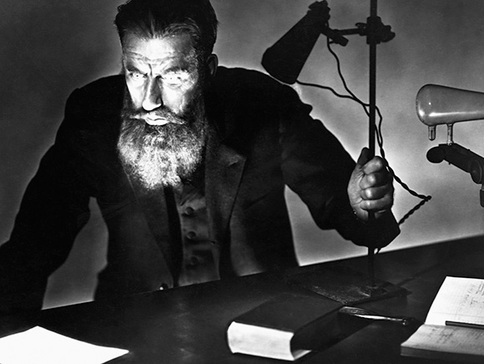
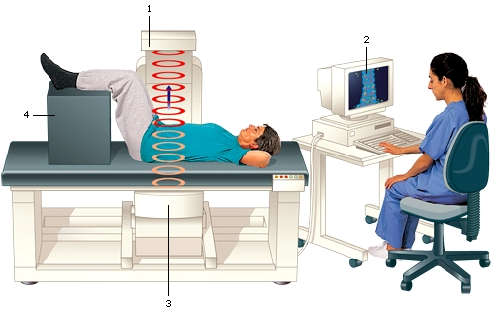
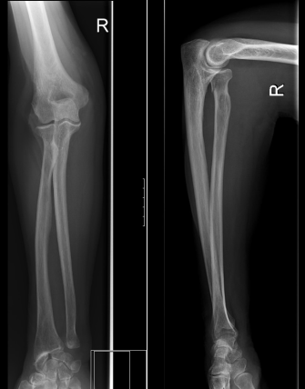
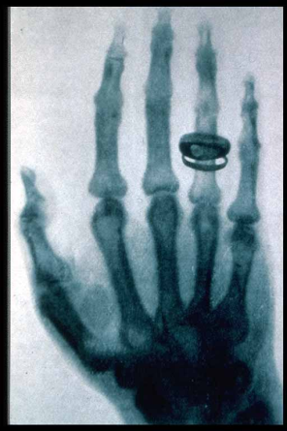
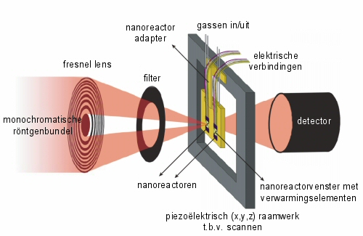
Plaatjes
Het Röntgen apparaat in werking
Wilhem Röntgen aan het werk
De werking van Röntgenstraling
Links een recente Röntgen foto en rechts de eerste Röntgen foto gemaakt door Wilhem Röntgen zelf.

Slide 7
Bronnen
http://nl.wikipedia.org/wiki/Wilhelm_R%C3%B6ntgen
http://nl.wikipedia.org/wiki/R%C3%B6ntgenstraling
http://nl.wikipedia.org/wiki/Fluorescentie
http://www.google.nl/images?hl=nl&q=wilhelm%20rontgen&um=1&ie=UTF-8&source=og&sa=N&tab=wi
http://www.google.nl/images?hl=nl&q=r%C3%B6ntgenstraling&um=1&ie=UTF-8&source=og&sa=N&tab=wi

Slide 8
EINDE EINDE EINDE EINDE EINDE EINDE EINDE EINDE EINDE EINDE EINDE
EINDE EINDE EINDE EINDE EINDE EINDE EINDE EINDE EINDE EINDE EINDE
EINDE EINDE EINDE EINDE EINDE EINDE EINDE EINDE EINDE EINDE EINDE
EINDE EINDE EINDE EINDE EINDE EINDE EINDE EINDE EINDE EINDE EINDE
EINDE EINDE EINDE EINDE EINDE EINDE EINDE EINDE EINDE EINDE EINDE
EINDE EINDE EINDE EINDE EINDE EINDE EINDE EINDE EINDE EINDE EINDE
EINDE EINDE EINDE EINDE EINDE EINDE EINDE EINDE EINDE EINDE EINDE
EINDE EINDE EINDE EINDE EINDE EINDE EINDE EINDE EINDE EINDE EINDE
EINDE EINDE EINDE EINDE EINDE EINDE EINDE EINDE EINDE EINDE EINDE
EINDE EINDE EINDE EINDE EINDE EINDE EINDE EINDE EINDE EINDE EINDE
EINDE EINDE EINDE EINDE EINDE EINDE EINDE EINDE EINDE EINDE EINDE
EINDE EINDE EINDE EINDE EINDE EINDE EINDE EINDE EINDE EINDE EINDE
EINDE EINDE EINDE EINDE EINDE EINDE EINDE EINDE EINDE EINDE EINDE
EINDE EINDE EINDE EINDE EINDE EINDE EINDE EINDE EINDE EINDE EINDE
EINDE EINDE EINDE EINDE EINDE EINDE EINDE EINDE EINDE EINDE EINDE
EINDE EINDE EINDE EINDE EINDE EINDE EINDE EINDE EINDE EINDE EINDE
EINDE EINDE EINDE EINDE EINDE EINDE EINDE EINDE EINDE EINDE EINDE
EINDE EINDE EINDE EINDE EINDE EINDE EINDE EINDE EINDE EINDE EINDE
EINDE EINDE EINDE EINDE EINDE EINDE EINDE EINDE EINDE EINDE EINDE

